Slide 1
Samen werken aan schooltaal tijdens de rekenles; een interventie op de pabo
Panama 2019
Michel van Ingen en Nanke Dokter

Slide 2
Voorstellen
Michel van Ingen
Docent rekenen/wiskunde bij Fontys HKE, pabo ‘s-Hertogenbosch
Nanke Dokter
Docent taal(didactiek) bij Fontys HKE, pabo ‘s-Hertogenbosch
Promovenda Tilburg University
Onderzoeksbegeleiders:
Sjaak Kroon, Anje Ros, Jeanne Kurvers and Rian Aarts
Onderzoek
Laatste fase
NWO promotiebeurs
Notes:
a grant of the Dutch Organisation for Scientific Research

Slide 3
Stellingen
Leerlingen die veel verschillende woorden kennen begrijpen redactiesommen beter.
De structuur van een tekst is van invloed op de moeilijkheidsgraad van die tekst.
Het is leuk om leerlingen tijdens de rekeninstructie expres op het verkeerde been te zetten om ze goed te laten nadenken.
Het is belangrijk om hardop denkend voor te doen hoe leerlingen de som uit een tekst moeten halen.

Slide 4
Opzet
Belang
Opzet
Uitvoering
Effecten

Slide 5
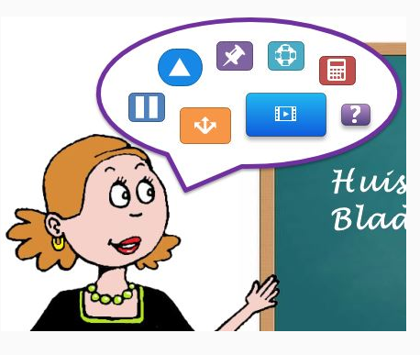
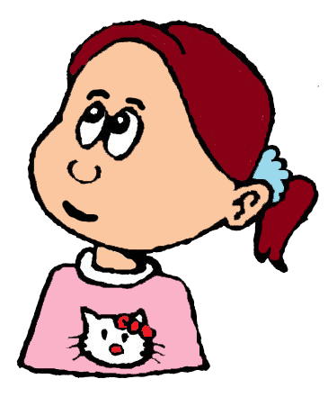
Belang: waarom werken aan schooltaal bij rekenen?
www.lesinschooltaal.nl
Notes:
Op de site: filmpje belang bekijken.
Kort strategieën bekijken.

Slide 6
Startpunt voor de ontwikkeling van de interventie
Leraren gebruiken minder complex taalgebruik dan inhoudelijk specifiek taalgebruik.
Leraren gebruiken meer strategieën gericht op stimuleren van begrip van schooltaal dan op productie van schooltaal door de leerlingen
Leraren hebben een positieve attitude ten opzichte van het stimuleren van schooltaal tijdens de rekenles.
De kennis, houding en vaardigheid ten aanzien van schooltaal van leraren hangen niet samen met hun schooltaalstimulerende gedrag

Slide 7
The interconnected model of professional growth (Clarke & Hollingsworth, 2002)
Notes:
Professionalisering van leraren is geen eenmalige gebeurtenis, maar een complex proces waarbij verschillende aspecten een rol spelen.

Slide 8
Training en onderzoek
Interventie studie op Pabo
Basis voor de interventie is bestaand rekenaanbod;
In de interventie wordt geoefend in de basisschoolpraktijk;
Tweedejaars studenten;
Online materialen voor zelfstudie (www.lesinschooltaal.nl)
Onderzoek
Experimentele groep (N=35) vs controle groep (N=35) (Random geselecteerd);
Voor- en nametingen (observaties, vragenlijsten);
Interview met opleider;
Evaluatie met studenten;
Procesobservaties.

Slide 9
Ontwerpprincipes
1.: Effectief PDP
2. HILL-principes
(Desimone, 2009; Garet et al, 2001; Kennedy, 2016)
Duur
Collectieve participatie
Heldere vakspecifieke doelen
Authentieke taak
Modeling door opleider
Actief leren
Kennisconstructie
Kennisdeling
Reflectie op handelen
(Dochy, 2018)
Urgentie/hiaat/probleem
Zelf management en learner control,
Collaboratie en coaching
Hybride leren
Actie en kennisdeling
Flexibele leerruimte
Assessment

Slide 10
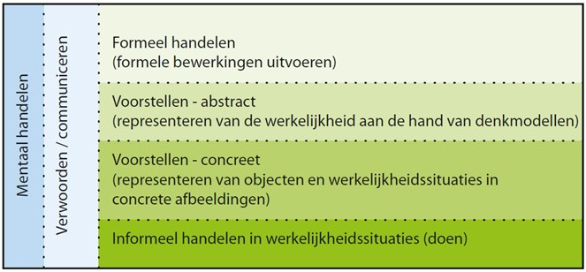
Opdracht (toetsdoelen)

Slide 11
Opdracht

Slide 12
Uitvoering Training
 | Rekenen/wiskunde | Schooltaal
Voormeting |  | Video en vragenlijst
Les 1 | Big idea | Belang van schooltaal
Zelfstudie |  | Website: belang en kenmerken van schooltaal (filmpjes)
Les 2 | Wiskundige modellen | Schooltaalkenmerken
Zelfstudie |  | Website: Schooltaalstimulerende strategieën
Les 3 |  | Strategieën herkennen. Test (Kahoot) over kennis van schooltaalkenmerken en schooltaalstimulerende strategieën.
Les 4 | Ontwerpen van rekenlessen: Focus op interactie. | Kansen voor het stimuleren van schooltaalontwikkeling tijdens de rekeninstructie.
Praktijk | Uitvoeren en filmen van rekenles in stage
Les 5 | Herontwerp rekenles: foutenanalyse maken | Reflectie op video-opnamen van eigen les in kleine groepjes, focus op schooltaalstimulerende strategieën.
Praktijk | Uitvoeren en filmen van rekenles in stage
Les 6 |  | Zie les 5.
Les 7 | Producten en video’s inleveren | Evaluatie
Nameting |  | Video en vragenlijst
Notes:
Control group did not get the AL information, but was schooled in providing general feedforward during mathematics instruction.
Score Kahoottest AL features:
Total correct answers (%) 54,55% Total incorrect answers (%) 45,45%

Slide 13
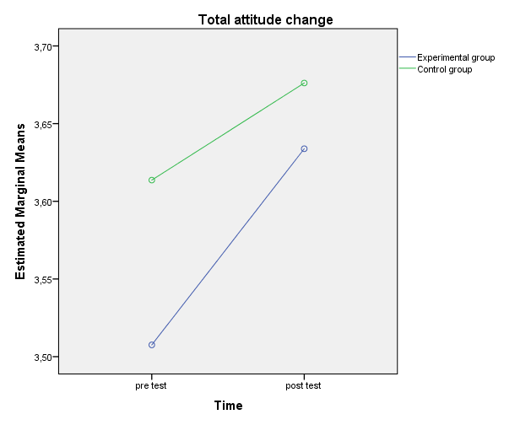
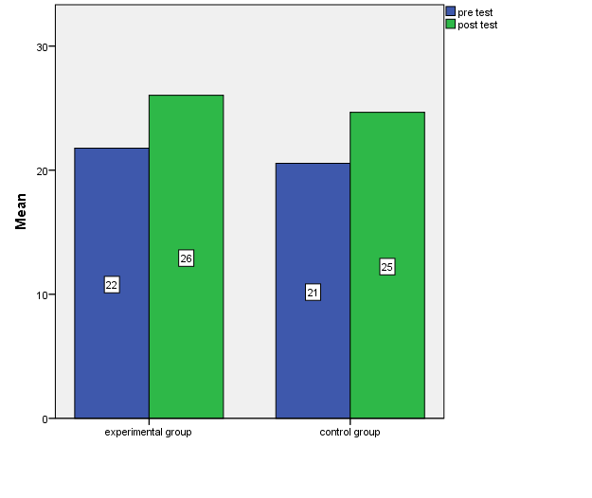
Resultaten kennis en attitude
Kennistest Attitude
Max score 42 Likertscale 1-5
Totaal attitude was niet significant, onderdeel belang inzien wel (p=.039)
Notes:
Knowledge: (eerst twee stellingen kwamen uit de test).
Descriptive Statistics experimental group
N Minimum Maximum Mean Std. Deviation
aantal goed bij voormeting kennis 27 15 31 22,00 4,234
aantal goed bij nameting kennis 34 14 35 25,38 4,250
Valid N (listwise) 26
Descriptive Statistics control group
N Minimum Maximum Mean Std. Deviation
aantal goed bij voormeting kennis 27 12 31 21,63 4,877
aantal goed bij nameting kennis 23 19 29 24,87 3,035
Valid N (listwise) 18
Attitude
Total attitude was not significant, the cognitive attitude aspect was (p=.036). Difference with experienced teachers is biggest in selfefficacy.

Slide 14
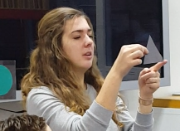
Coderen transcript (http://www.lesinschooltaal.nl/wp-content/uploads/2018/09/Strategiekaartje.pdf)
3 Pabostudent En wie weet waarom ze dit een driehoek noemen?
4 Pabostudent Zou dat gewoon voor de lol zijn?
5 Pabostudent Zou iemand gedacht hebben: weet je ik vind dit er wel leuk uit zien, laten we dit een driehoek gaan noemen.
6 Lln Nee.
7 Pabostudent M.
8 Leerling M. Omdat er ook drie kanten zijn.
9 Pabostudent Kom ze maar eens tellen.
10 Leerling M. 1, 2, 3 (Telt drie keer op zelfde plekje op de driehoek).
11 Pabostudent Kijk, 1,2,3 (wijst de drie hoeken aan).
12 Pabostudent Drie kanten, had jij goed gezien inderdaad.
13 Pabostudent Nou zal ik het nog een keer laten zien, want ik denk dat N. en D. het niet konden zien.
14 Pabostudent Hier heb ik een hoek (wijst aan).
15 Pabostudent Hier heb ik een hoek (wijst aan).
16 Pabostudent En hier heb ik een hoek (wijst aan).
17 Pabostudent Dat zijn drie hoeken.
18 Pabostudent Een driehoek.

Slide 15
Coderen transcript
3 Pabostudent En wie weet waarom ze dit een driehoek noemen? P1
4 Pabostudent Zou dat gewoon voor de lol zijn? P3
5 Pabostudent Zou iemand gedacht hebben: weet je ik vind dit er wel leuk uit zien, laten we dit een driehoek gaan noemen. P3
6 Lln Nee.
7 Pabostudent M.
8 Leerling M. Omdat er ook drie kanten zijn.
9 Pabostudent Kom ze maar eens tellen.
10 Leerling M. 1, 2, 3 (Telt drie keer op zelfde plekje op de driehoek).
11 Pabostudent Kijk, 1,2,3 (wijst de drie hoeken aan). B6
12 Pabostudent Drie kanten, had jij goed gezien inderdaad. P5
13 Pabostudent Nou zal ik het nog een keer laten zien, want ik denk dat N. en D. het niet konden zien.
14 Pabostudent Hier heb ik een hoek (wijst aan).
15 Pabostudent Hier heb ik een hoek (wijst aan). B6
16 Pabostudent En hier heb ik een hoek (wijst aan).
17 Pabostudent Dat zijn drie hoeken.
18 Pabostudent Een driehoek. B2

Slide 16
Resultaten gedrag (N=7)
Notes:
Gemiddeld aantal keer gebruikt in 4 minuten rekeninstructie

Slide 17
Resultaten gedrag (studenten N=7, leraren N=27)
Notes:
Gemiddel aantal keer gebruikt in 4 minuten (studenten)/ 8 minuten (leraren) rekeninstructie.

Slide 18
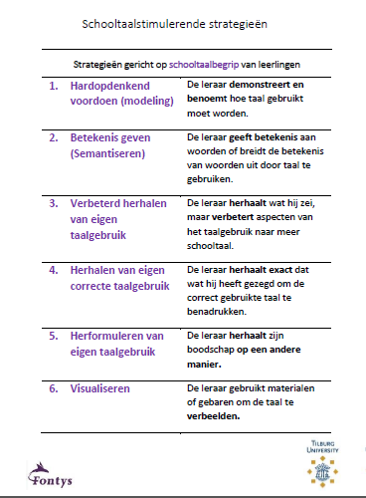
Resultaten evaluatie
Evaluatie studenten (meest waardevolle)
Videos op website waarin de schooltaalstimulerende strategieën werden voorgedaan.
Analyseren van de eigen video-opnamen van het eigen strategiegebruik.
‘Strategiekaartje’ met daarop een beschrijving van de 12 strategieën.
Evaluatie opleider
Studenten lijken bewuster om te gaan met stimuleren van schooltaal tijdens de rekenlessen.
Analyseren met behulp van video-opnamen kan krachtig gereedschap zijn.
De schooltaalstimulerende strategieën zouden onderdeel moeten uitmaken van de toetsdoelen.

Slide 19
Conclusie
De kennis neemt toe (maar niet per se door dit aanbod).
De attitude ten aanzien van het stimuleren van schooltaalontwikkeling tijdens de rekenles verandert met name op het gebied van belang.
Het handelen in de praktijk verandert (nog) niet significant.
Mogelijke verklaringen:
Hoeveelheid tijd was beperkt voor aanleren van strategieën.
Video werd genoemd als waardevol, maar niet alle studenten maakten er gebruik van.
De toetsdoelen waren algemeen en stuurden niet.
Klein aantal studenten heeft voor- en na videomateriaal aangeleverd.

Slide 20
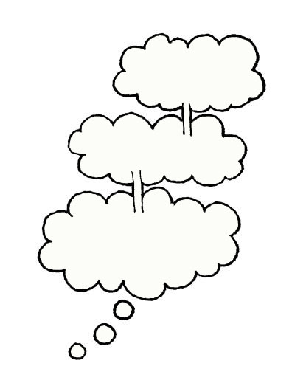
Discussievraag
Welke samenwerking zie jij voor je tussen taal en rekenen en wat is er nodig om die samenwerking tot stand te brengen?

Slide 21
Vragen?
Bedankt voor uw aandacht
Interesse?
N.Dokter@Fontys.nl
M.vaningen@fontys.nl

